Slide 1
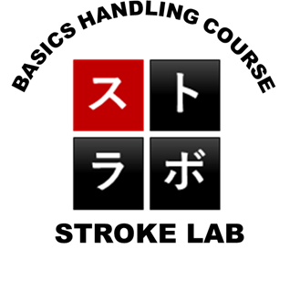
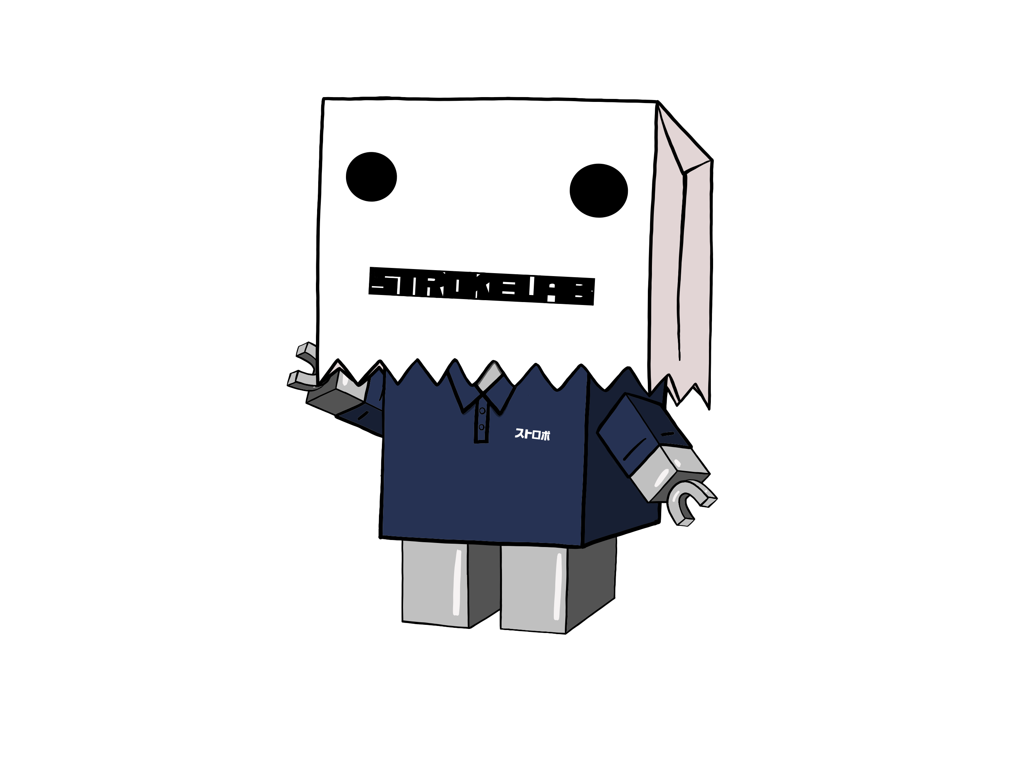
立位（Standing）-基礎知識と評価-
Notes:
良い姿勢というのはどのような動きにもつなげられる姿勢。
その点において立位は支持面が狭く重心が高いため難しい。
ADLとして獲得すべきだけでなく、治療姿勢としても使用する。→ただし、ハンドリングが外乱になる可能性もある。

Slide 2
ス
ト
立位におけるリンク
ラ
ボ
立位は姿勢の中で最も支持基底面の範囲が狭く，その範囲内で自身の姿勢を保持・移行していかなければないため，身体の抗重力活動を最大限に要求される
不安定な反面，狭いBOSにより姿勢筋活動は高まりやすく，他関節と協調させていく上では有用な姿勢でもある
背臥位
側臥位
座位
立位
寝返り
（Rolling）
歩行
（Walking）
リーチ&操作
（Reach&Manipulation）
立ち座り
（Sit TS&Stand TS）
起き上がり
（Sitting Up）
Notes:
今日の目標は立位の評価と適切な立位（歩行の1歩目や着座につながる）。
支持面が狭いため、安定性が低い。1歩目が上手く出せない方やバックニーになって上手く着座ができない。
良い姿勢というのはどのような動きにもつなげられる姿勢。
その点において立位は支持面が狭く重心が高いため難しい。
ADLとして獲得すべきだけでなく、治療姿勢としても使用する。→ただし、ハンドリングが外乱になる可能性もある。

Slide 3
ス
ト
基礎知識
ラ
ボ
基礎知識
評 価
評価からの推論
Notes:
立位という姿勢の中身や特徴からみていく。

Slide 4
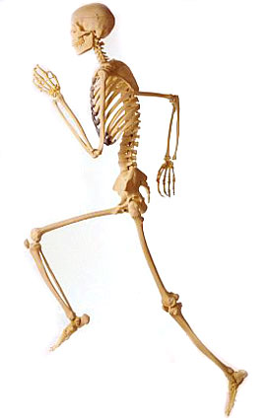
ス
ト
機能的特徴①
ラ
ボ
武田 功：基本動作の評価と治療アプローチ．メジカルビュー社．2015
立位は，移乗動作や歩行といった移動動作の開始姿勢であり，基本動作として獲得すべき重要な活動の一つ
両上肢/下肢を伸ばした状態にあり背臥位とほぼ同じ肢位であるが，立位は抗重力姿勢であり背臥位と比較して支持基底面が狭く，重心位置が高い
Notes:
支持面が狭いと抗重力活動を伴いやすい。急性期では覚醒だけでな緊張を高めるために長下肢装具やティルトテーブルを使用する。
急性期でなくても注意が持続しない方、眠くなりやすい方。ロートーンの方。
背臥位はtoneが落ちやすい。ただし、立位で治療を行っていく場合は固める代償を伴いやすい。

Slide 5
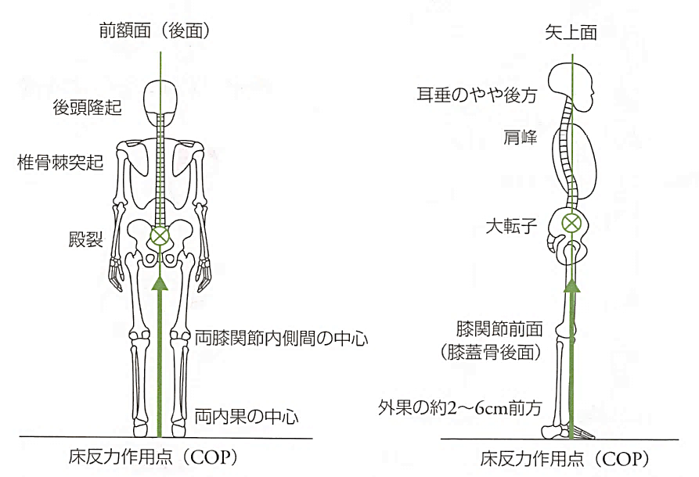
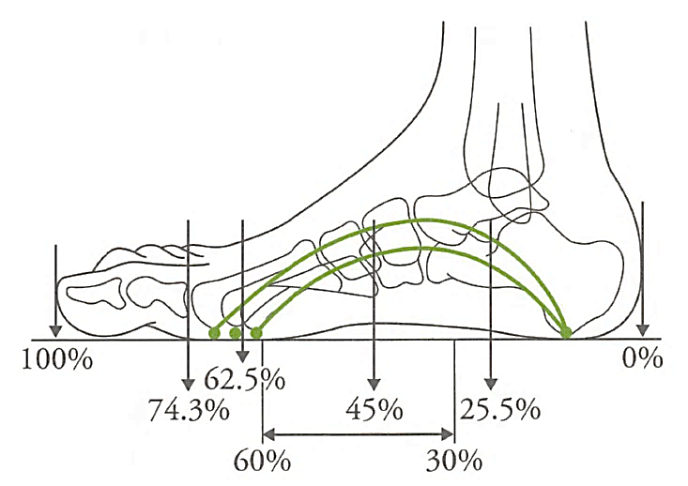
ス
ト
立位における圧力中心(COP)と質量中心(COM)
ラ
ボ
Jane Johnson：Postural Assessment (Hands-on Guides for Therapists)：Human Kinetics Pub．2012
腰 部：上半身COMより重心線が前方を通過するため伸展モーメントが必要
股関節：矢状面で重心線が関節付近を通過するため大きな関節モーメントは発生しないが，前額面上では重心線が股関節の内側を通過するため股関節外転モーメントが必要
膝関節：関節の前面を重心線が通過するため伸展モーメントは不要
足関節：関節より前方を重心が通過するため底屈モーメントが必要
Th7-9
♂：身長の約56%
♀：身長の約55%
大腿長1/2
足底前後COP：足長の踵から約30~60%間に分布
足長の約45％：縦アーチのほぼ中央
30～60%範囲：ショパール関節~第5中足骨頭
Notes:
質量中心がどこにあるかを視診して、どの筋の活動が強いか推測する。
見た目の立位姿勢が同じでも、その姿勢を形作っている構成要素は違うことがある。筋肉だけでなく可動域や神経・感覚もありえる。

Slide 6
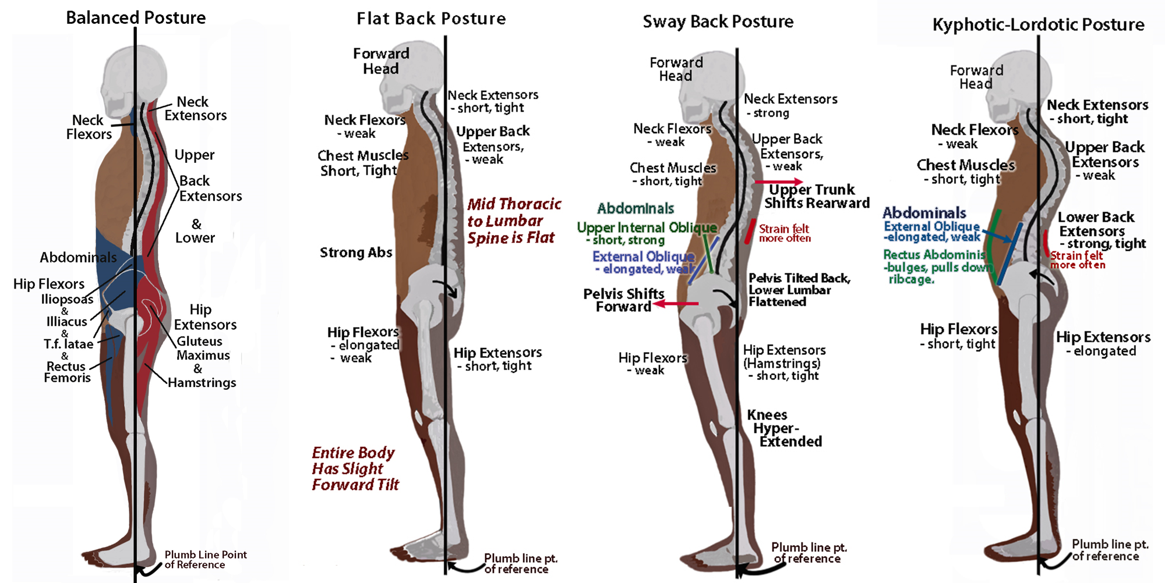
ス
ト
協調的筋活動の中身
ラ
ボ
Adalbert-I Kapandji et al：Anatomie fonctionnelle 1 : Membres supérieurs. Physiologie de l‘appareil locomoteur．Maloine．2005
Notes:
ケンダルの姿勢分類。
ロードシス（腰椎過前彎）➡脊柱起立筋・股関節屈筋が過緊張、腹筋群・大殿筋の弱化
フラットバック（脊椎平坦型）➡ハムスト・腹筋群が過緊張、脊柱起立筋・腸骨筋が弱化
スウェイバック➡ハムスト・内腹斜筋の過緊張、

Slide 7
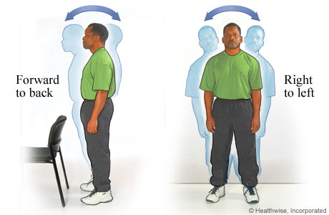
ス
ト
機能的特徴②
ラ
ボ
武田 功：基本動作の評価と治療アプローチ．メジカルビュー社．2015
筋骨格系/知覚系/制御系のいずれかの機能に何らかの障害が生じた場合，立位保持は困難となる
ヒトは姿勢戦略をもち，静止した立位姿勢を制御する「静的立位保持」と，身体の空間移動時や支持面動揺などの外乱作用時に立位姿勢を制御する「動的立位保持」が存在する
Notes:
筋肉（弱化・麻痺）、知覚（体性感覚、前庭感覚、視覚）、制御系（網様体脊髄路）
筋肉の弱化はケンダルの姿勢分類から推測する。
感覚、網様体脊髄路の脳画像。1.2.3.6野。
病院では立位保持できても電車内だとできない。

Slide 8
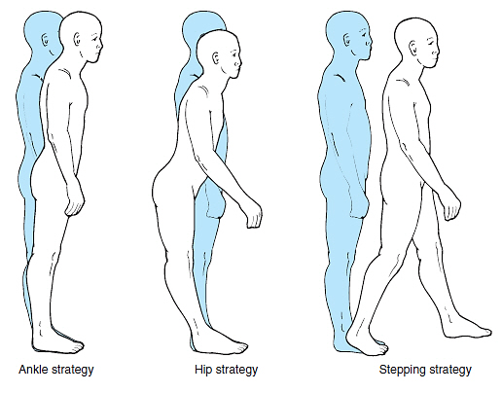
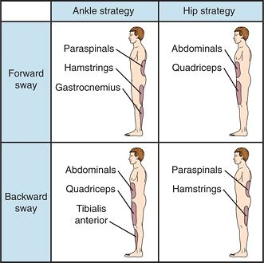
ス
ト
姿勢戦略：Postural Strategy
ラ
ボ
Shumway-Cook A，Woolacott M：MotorControl：Theory and Practical Applications．Williams&Wilkins．1995
姿勢戦略には足関節(Ankle Strategy)/股関節(Hip Strategy)/ステッピング戦略(Stepping Strategy)が存在する
しかし，脳卒中患者のような麻痺を呈する場合は否応なしに筋活動の少ない戦略を代償的にとる傾向にある
結果として，その戦略に用いられる筋活動を歩行などの動作/活動場面において代償的に使用してしまう…
Notes:
脳卒中患者だとTAの障害により後方重心が苦手。

Slide 9
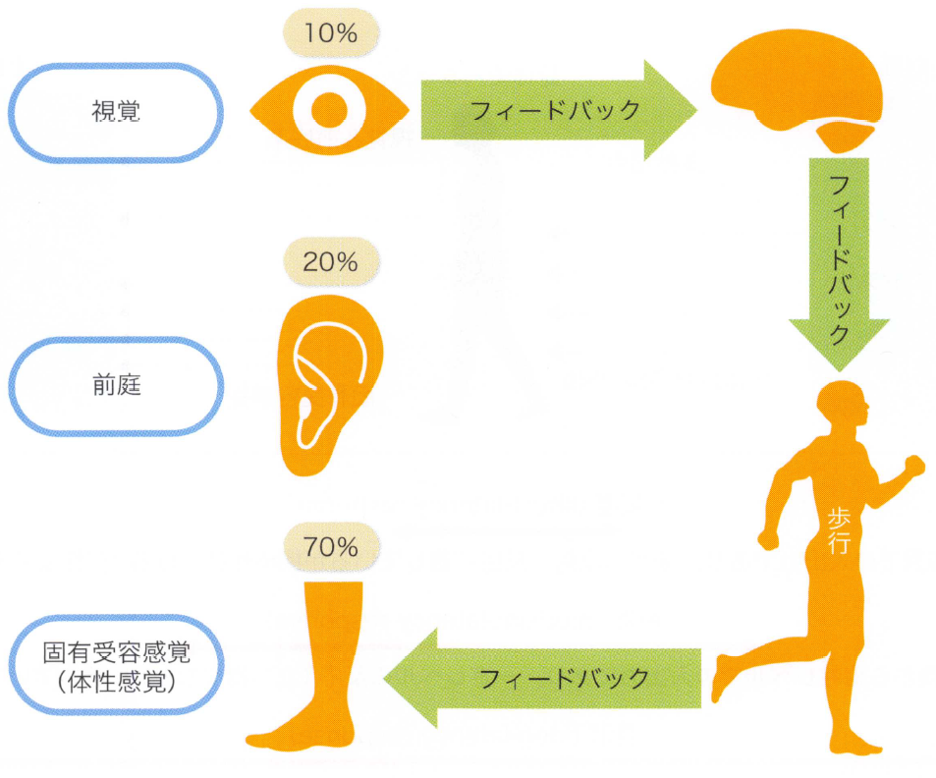
ス
ト
感覚の重要性
ラ
ボ
しっかりとした支持基盤のある明るい環境では，健常者は70%を体性感覚情報に依存している．
金子唯史: 脳卒中の動作分析 臨床推論から治療アプローチまで．医学書院 2018
Notes:
治療の中では視覚に依存させないことが大切。確認で視覚を用いることもある。

Slide 10
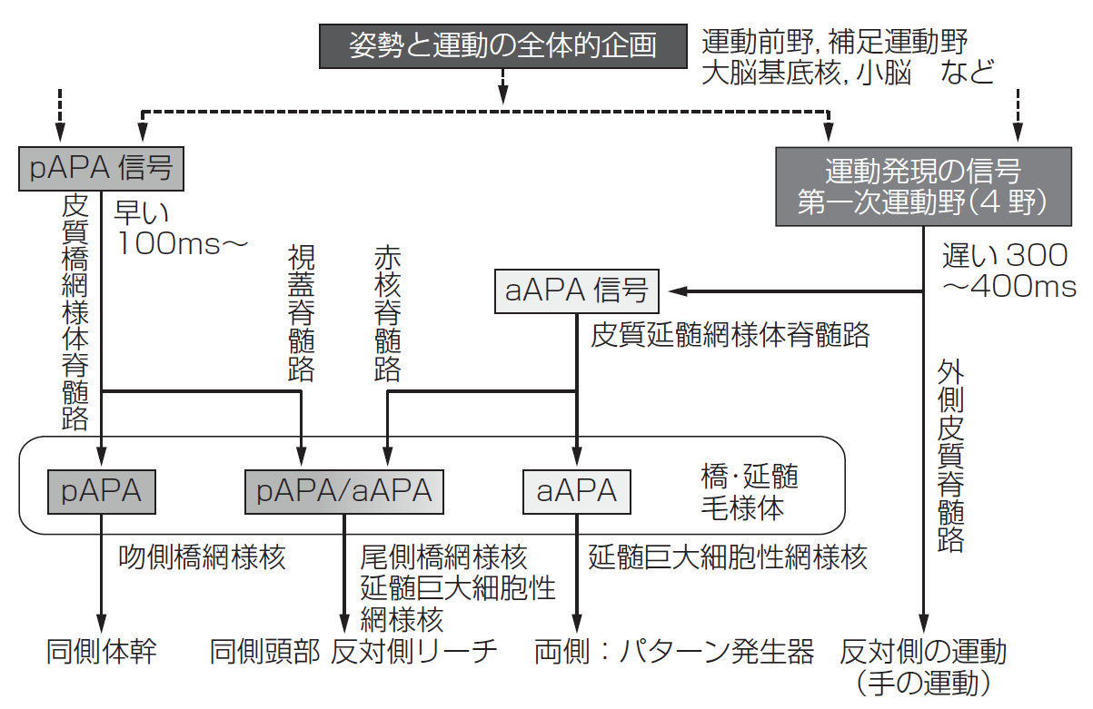
ス
ト
先行性随伴性姿勢調整（Anticipatory Postural Adjustments）
ラ
ボ
Schepens B et al：Independent and convergent signals from the pontomedullary reticular formation contribute to the control of posture and movement during reaching in the cat . J Neurophysiol. 2004.Oct;92(4)
姿勢制御は先行性随伴性姿勢調整(APA’s)とも呼ばれ，先行性姿勢制御(pAPA)と随伴性姿勢制御(pAPA)に分類
pAPAは動作開始に際して先行的に姿勢調整を行い，随意運動とともにaAPAは進行中の運動に姿勢調整を加える
Notes:
脳画像、６野、脳幹

Slide 11
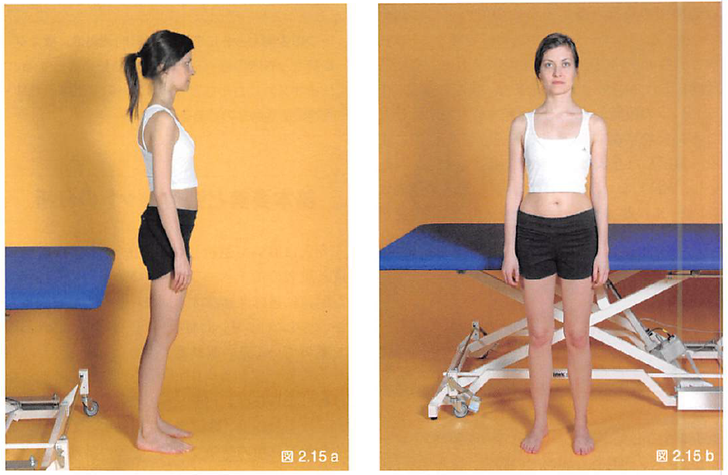
ス
ト
機能的特徴③
ラ
ボ
新保松雄（監），金子唯史/佐藤和命（訳）：近代ボバース概念 理論と実践-成人中枢神経疾患に対する治療-．2011
立位は伸展によって特徴づけられる姿勢であり，体幹/頭部/頚部/下肢の複合的伸展である
選択的な伸展は，体幹筋組織の協調性・コアスタビリティー・バランスのとれた下肢筋活動に基づいている
姿勢筋緊張は，活動的な立位で支持基底面が比較的小さいならば相対的に高まる
Notes:
３つ目は伸展活動。今までの静止姿勢の中で最も重心が高い。
運動レベルが高い人は積極的に立位で治療を行う。
位置エネルギーを運動エネルギーに変換しやすい。

Slide 12
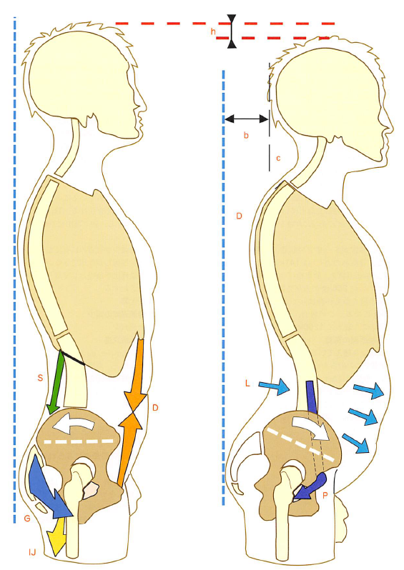
ス
ト
抗重力姿勢(≒活動)とは？
ラ
ボ
Adalbert-I Kapandji et al：Anatomie fonctionnelle 1 : Membres supérieurs. Physiologie de l‘appareil locomoteur．Maloine．2005
臨床上，「抗重力活動」や「抗重力伸展活動」などの言葉を用いることがあるが，明確な定義なるものはない
重力に抗しながら，如何に垂直方向に身体を上昇させるか？伸展させるか？を用語的にしているに過ぎない
機能的本質を知ることが重要であり，姿勢筋を中心とした筋群による協調的筋活動によって構成・遂行される
Notes:
イラストは協調的に収縮することが大切。重心が高い位置で安定性を獲得できれば動きやすい。
外在筋群を過剰に用いたCOMの上方移動は位置エネ→運動エネへの適切な移行が不十分。特に非麻痺側でCOMを持ち上げるため、非効率・エネルギー消費量が増加する。
伸展しているつもりが屈曲へ筋収縮している人が多い。
４点杖などで下へ押し付けて歩く、手すりを引っ張ったり、柵を押しつけて立ち上がる。➡このような代償は取り除いていかないといけない。
COMを保持しながら，尚且つ自己の支持基底面内に筋活動を伴ってコントロールできる抗重力活動を指す
筋の協調関係のもと姿勢定位しているため，次の目的とする動作の効率性を高められる可能性をもつ

Slide 13
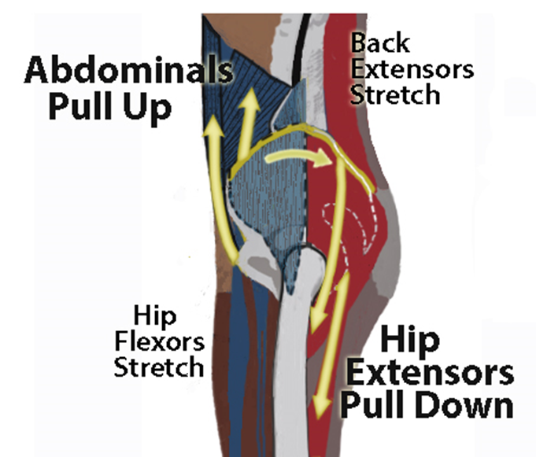
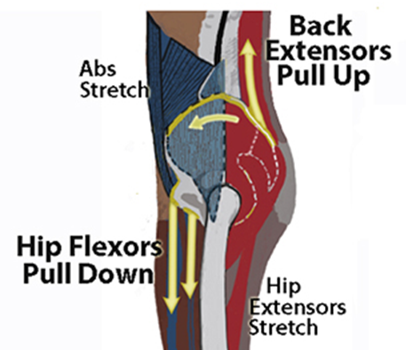
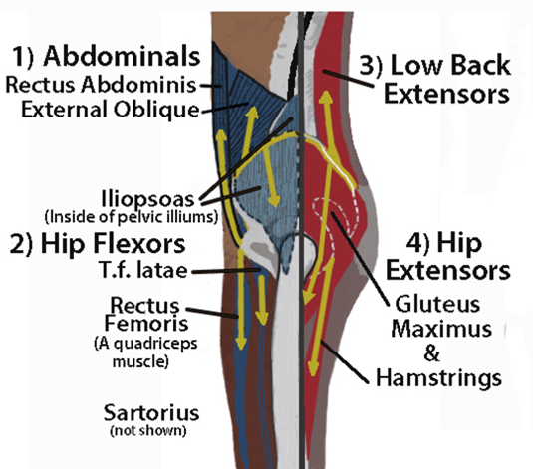
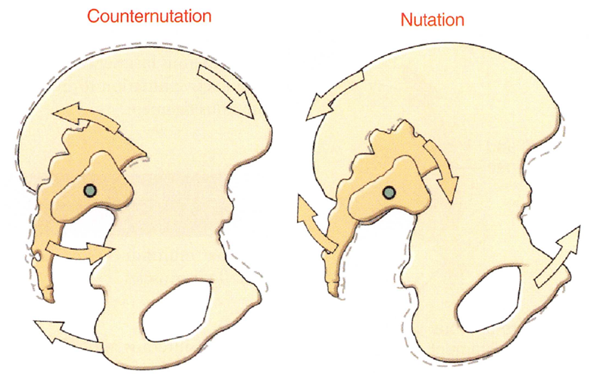
ス
ト
骨盤・股関節レベルでの機能的伸展
ラ
ボ
Donald A. Neumann et al：Kinesiology of the Musculoskeletal System: Foundations for Rehabilitation, 2edition：Mosby．2009
or
Notes:
大切なのは選択的伸展→ただ上に伸びれば良いわけではない。

Slide 14
ス
ト
評 価
ラ
ボ
基礎知識
評 価
評価からの推論

Slide 15
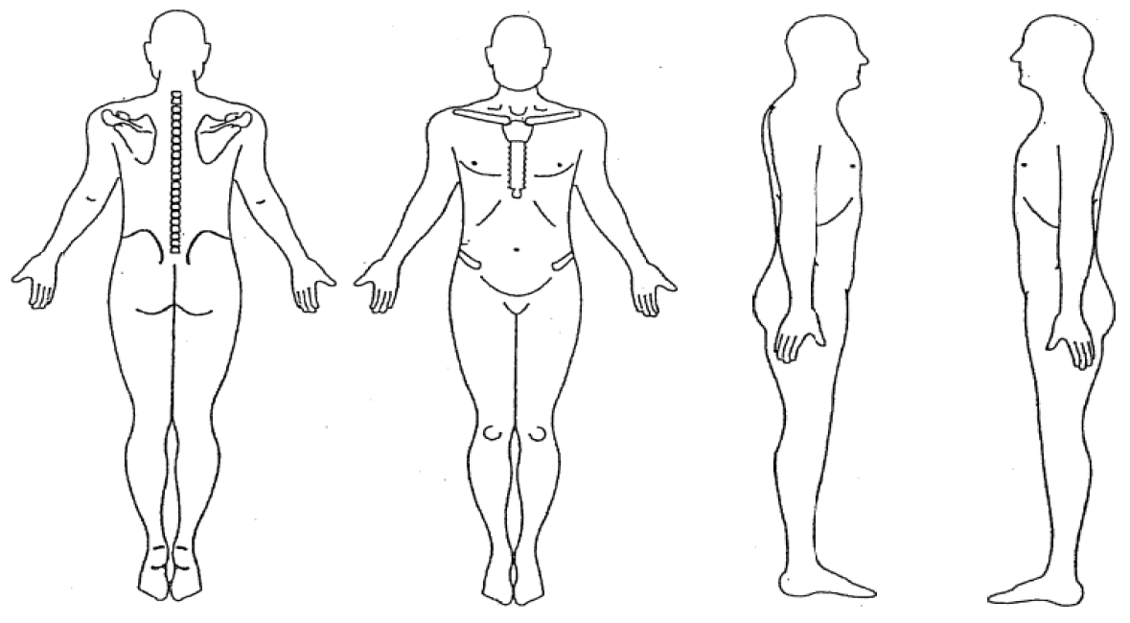
ス
ト
Body Chart
ラ
ボ
①Alignment
②Postural Tone
③Base Of Support

Slide 16
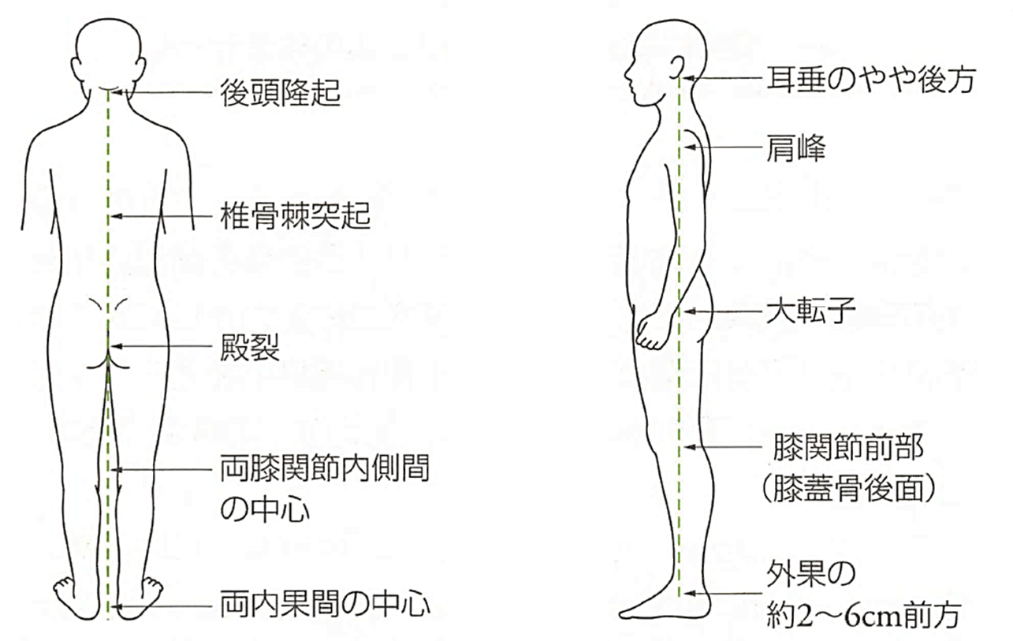
ス
ト
立位における重心線
ラ
ボ
Jane Johnson：Postural Assessment (Hands-on Guides for Therapists)：Human Kinetics Pub．2012
Notes:
１．力学的視点：力学的に安定していること ２．生理学的視点：生理的に疲労しにくいこと ３．心理学的視点：心理的に安定していること ４．作業効率的視点：作業効率が良いこと ５．美学的視点：美的にみて美しいこと

Slide 17
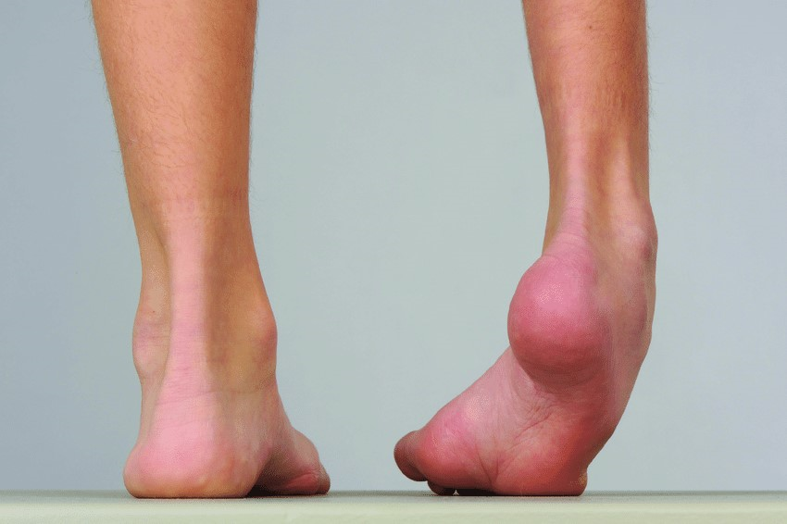
ス
ト
立位における足部・下肢
ラ
ボ
足底は立位時に、唯一床面と接している部位となる．接触面や接触圧の確認．
距骨下関節（leg-heel alignment）の内外反の評価．足部アーチの確認（扁平足やハイアーチなど）．柔軟性と剛性を状況に応じて変化させることが重要．
脳卒中では内反尖足やCraw toeなどの症状が出現しやすい．
Ten-year-old boy with severe equinovarus deformity right foot. Pain was... | Download Scientific Diagram (researchgate.net)より引用
Notes:
膝窩中央から踵骨上縁を結ぶ線を3等分した下1/3と、
・アキレス腱中央を結ぶ線と踵骨中央から結んだ線

Slide 18
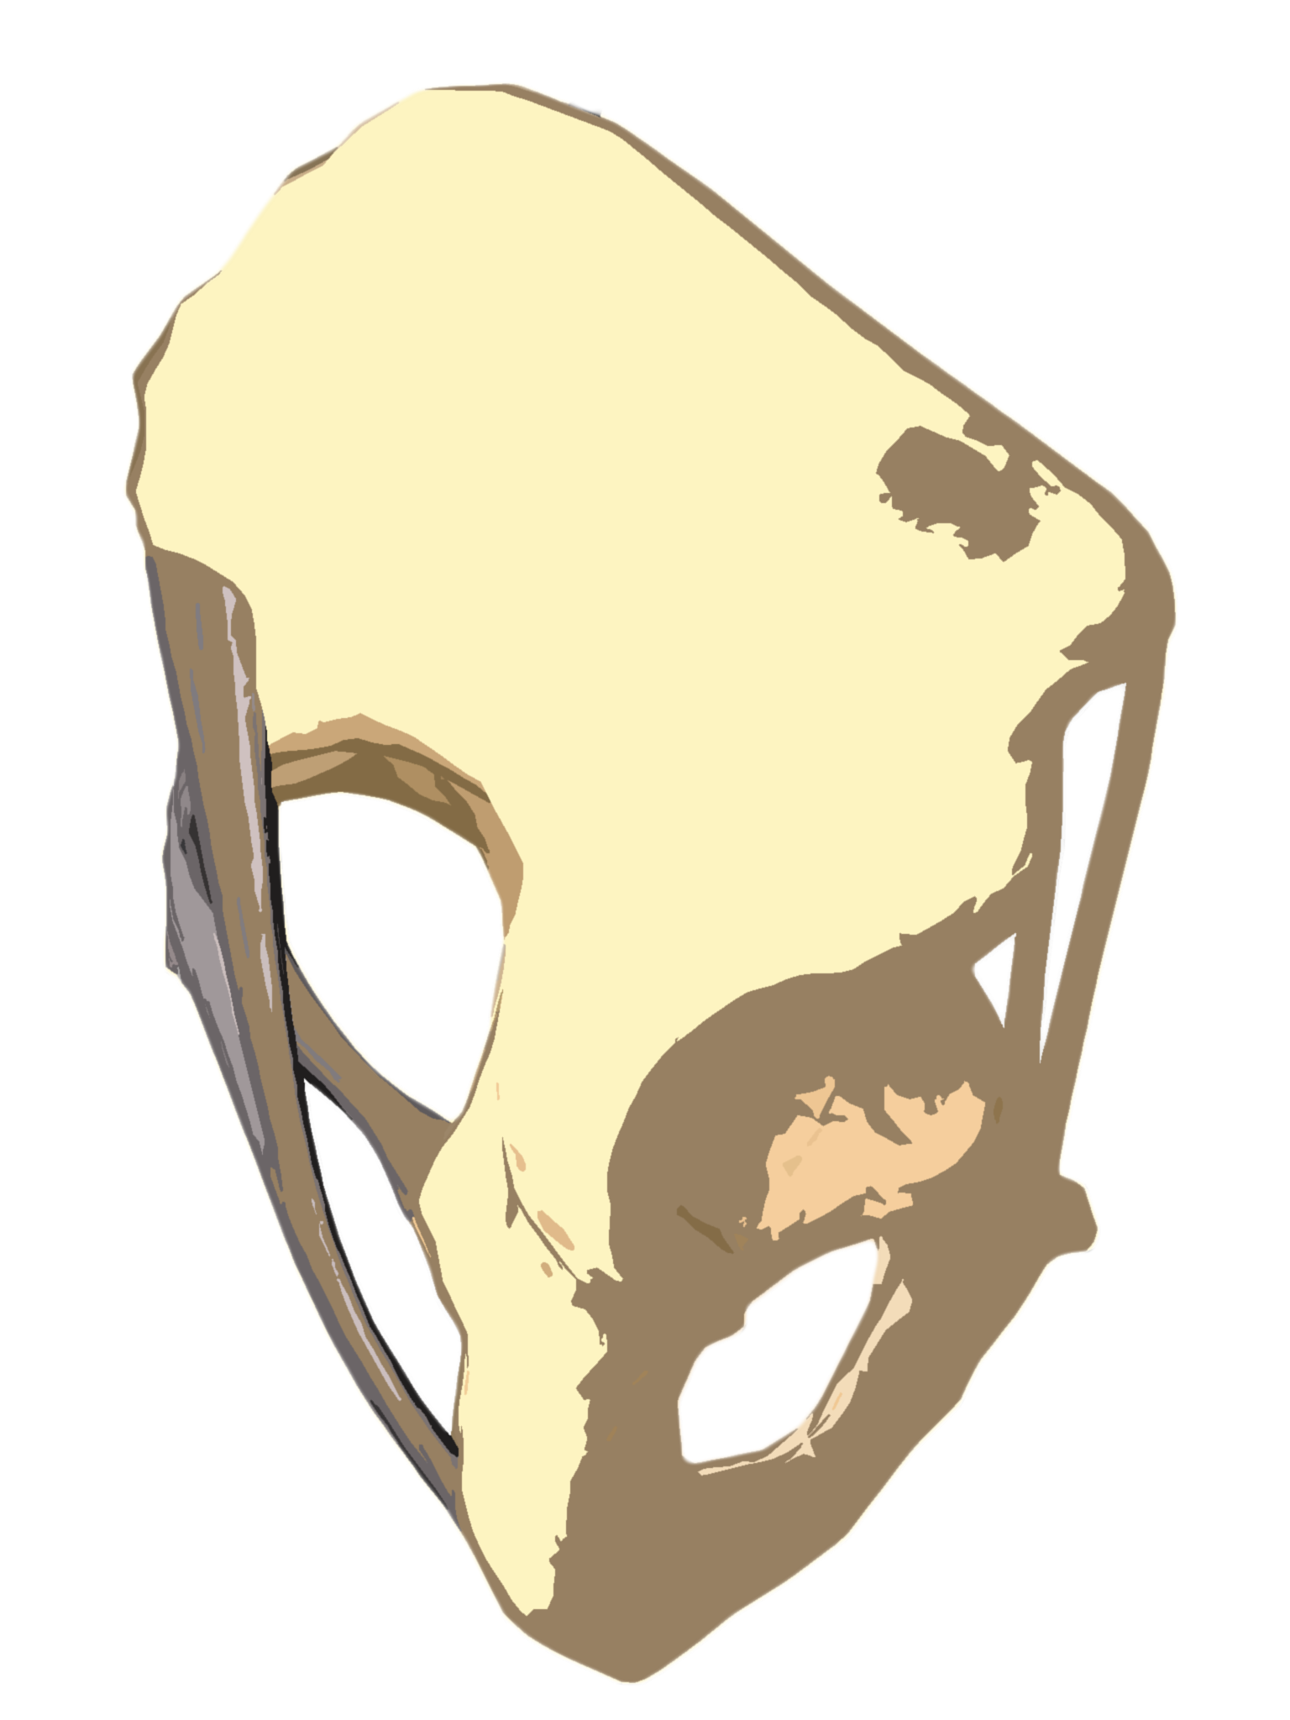
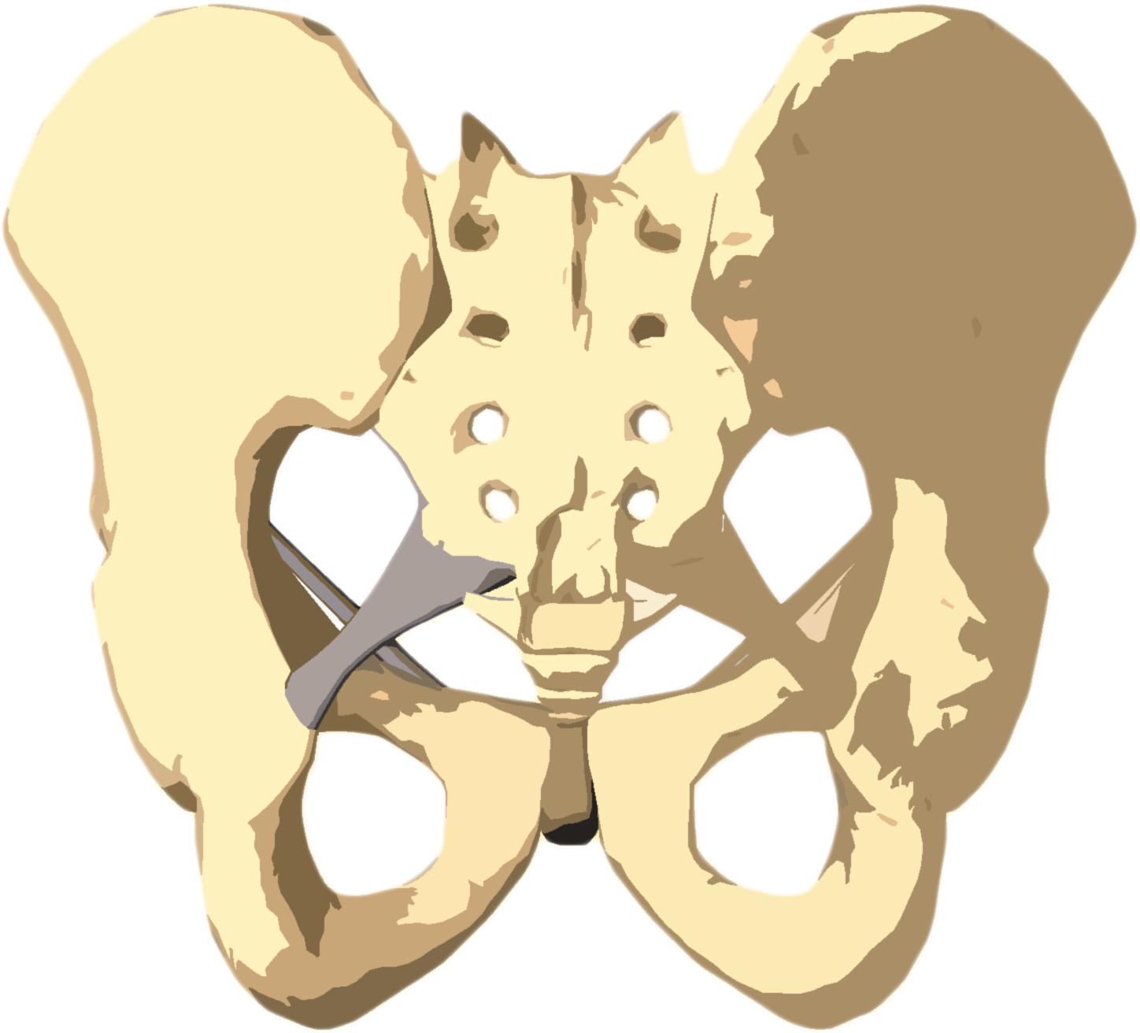
ス
ト
立位における骨盤
ラ
ボ
正常な場合、腸骨稜の高さ・傾斜・回旋を対称性に触知できる．
腸骨稜の高さの違い、体幹に対する側方偏移、上前腸骨棘の前後方移動、股関節の内外旋、腰椎の前後弯
などを評価する．
骨盤の前傾は下位交差症候群を引き起こす可能性がある．
PSIS
ニュートラルゾーン
腸骨稜
L4
ASIS
１～２横指
(1.3cm以内)

Slide 19
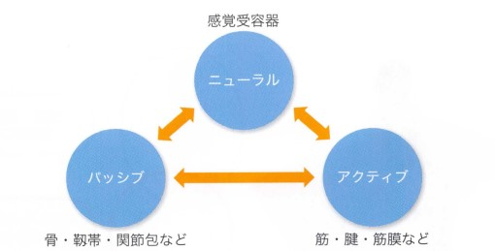
ス
ト
立位における体幹
ラ
ボ
金子唯史: 脳卒中の動作分析 臨床推論から治療アプローチまで．医学書院 2018
コアスタビリティの定義「体幹・肩甲骨・骨盤、大腿部の一連の活動、つまり多関節運動連鎖であり、予測的にも反射的にも効率的に動ける安定性」
パッシブサブシステム：脊椎、椎間板、靭帯、関節包など、張力の最終域を安定させる．
アクティブサブシステム：筋腱、筋膜など、安定性に加え、感覚入力や運動生成に大きな役割を果たす．
ニューラルサブシステム：筋紡錘、ゴルジ腱器官、脊髄の靭帯からのフィードバックに基づき、筋出力を絶え間
なく監視および調整する．

Slide 20
ス
ト
立位における肩甲骨・上肢
ラ
ボ
肩甲骨上角第1胸椎棘突起or第2胸椎棘突起、肩甲骨下角は第7胸椎棘突起に位置する．
上腕骨頭の位置の確認．肩峰下から1横指以上下がっている、肩峰の幅に対して上腕骨頭が1/3以上前方に位置しているような場合は正常から逸脱している可能性がある．
肘窩が前方を向き、肘頭が後方を向く．運搬角は約160～170°．
第2胸椎棘突起
肩甲骨上角
第7胸椎棘突起
肩甲骨下角
Visible Bodyより引用

Slide 21
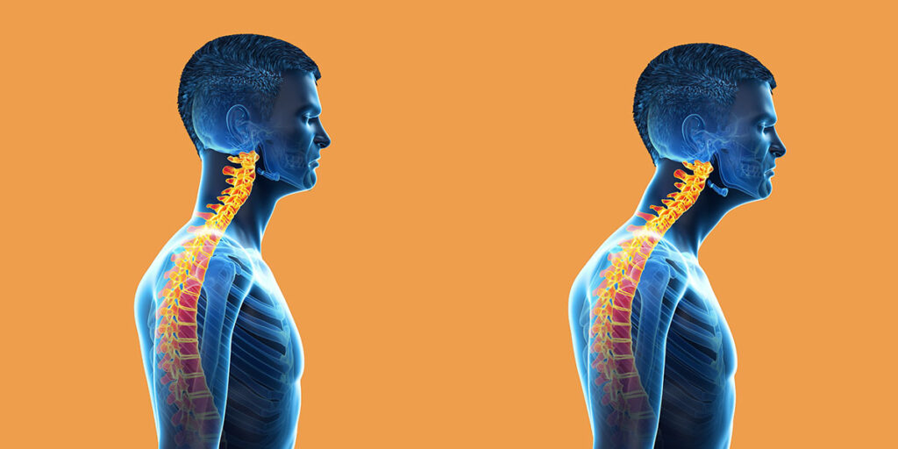
ス
ト
立位における頭頚部
ラ
ボ
臨床で問題となる頭頚部のアライメントの一つに頭部前方位姿勢（Forward Head Posture：FHP）がある．
評価方法として耳垂から床への垂直線と肩峰から床への垂直線の距離や頭蓋脊椎角（craniovertebral angle：CVA）がある．
頭部前方位姿勢は、上部交差性症候群と関連する．
Do You Have Tech Neck, or Nerd Neck? How to Fix Forward Head Posture – HealthCare (healtcare.net)より引用
Notes:
第7頸椎棘突起と耳珠（ジジュ）を通る線がなす角度。正常は49.9°。頭部が前方にいくほどCVAは小さくなる。

Slide 22
ス
ト
評価からの推論
ラ
ボ
基礎知識
評 価
評価からの推論

